Slide 1
Минутка чистописания

Slide 2
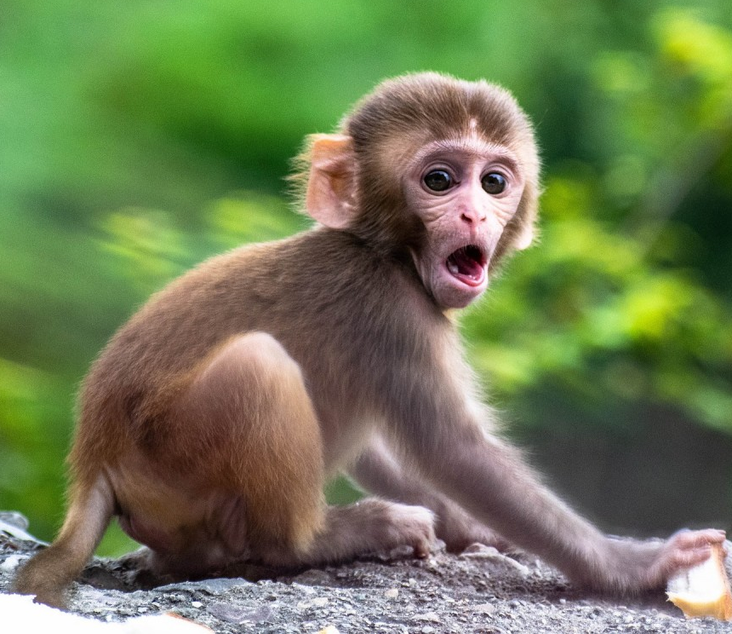
Ноги цепкие, как руки, Ей, конечно, не до скуки: Все хватает без разбора, Ест бананы до упора, Дом родной ее – лиана, Что за зверь-то?
обезьяна

Slide 3
К…ньки, т…традь, мальч…к, м… рковь, п…льто, м…дведь.
о
е
и
о
а
е

Slide 4
Мягкий
знак

Slide 5
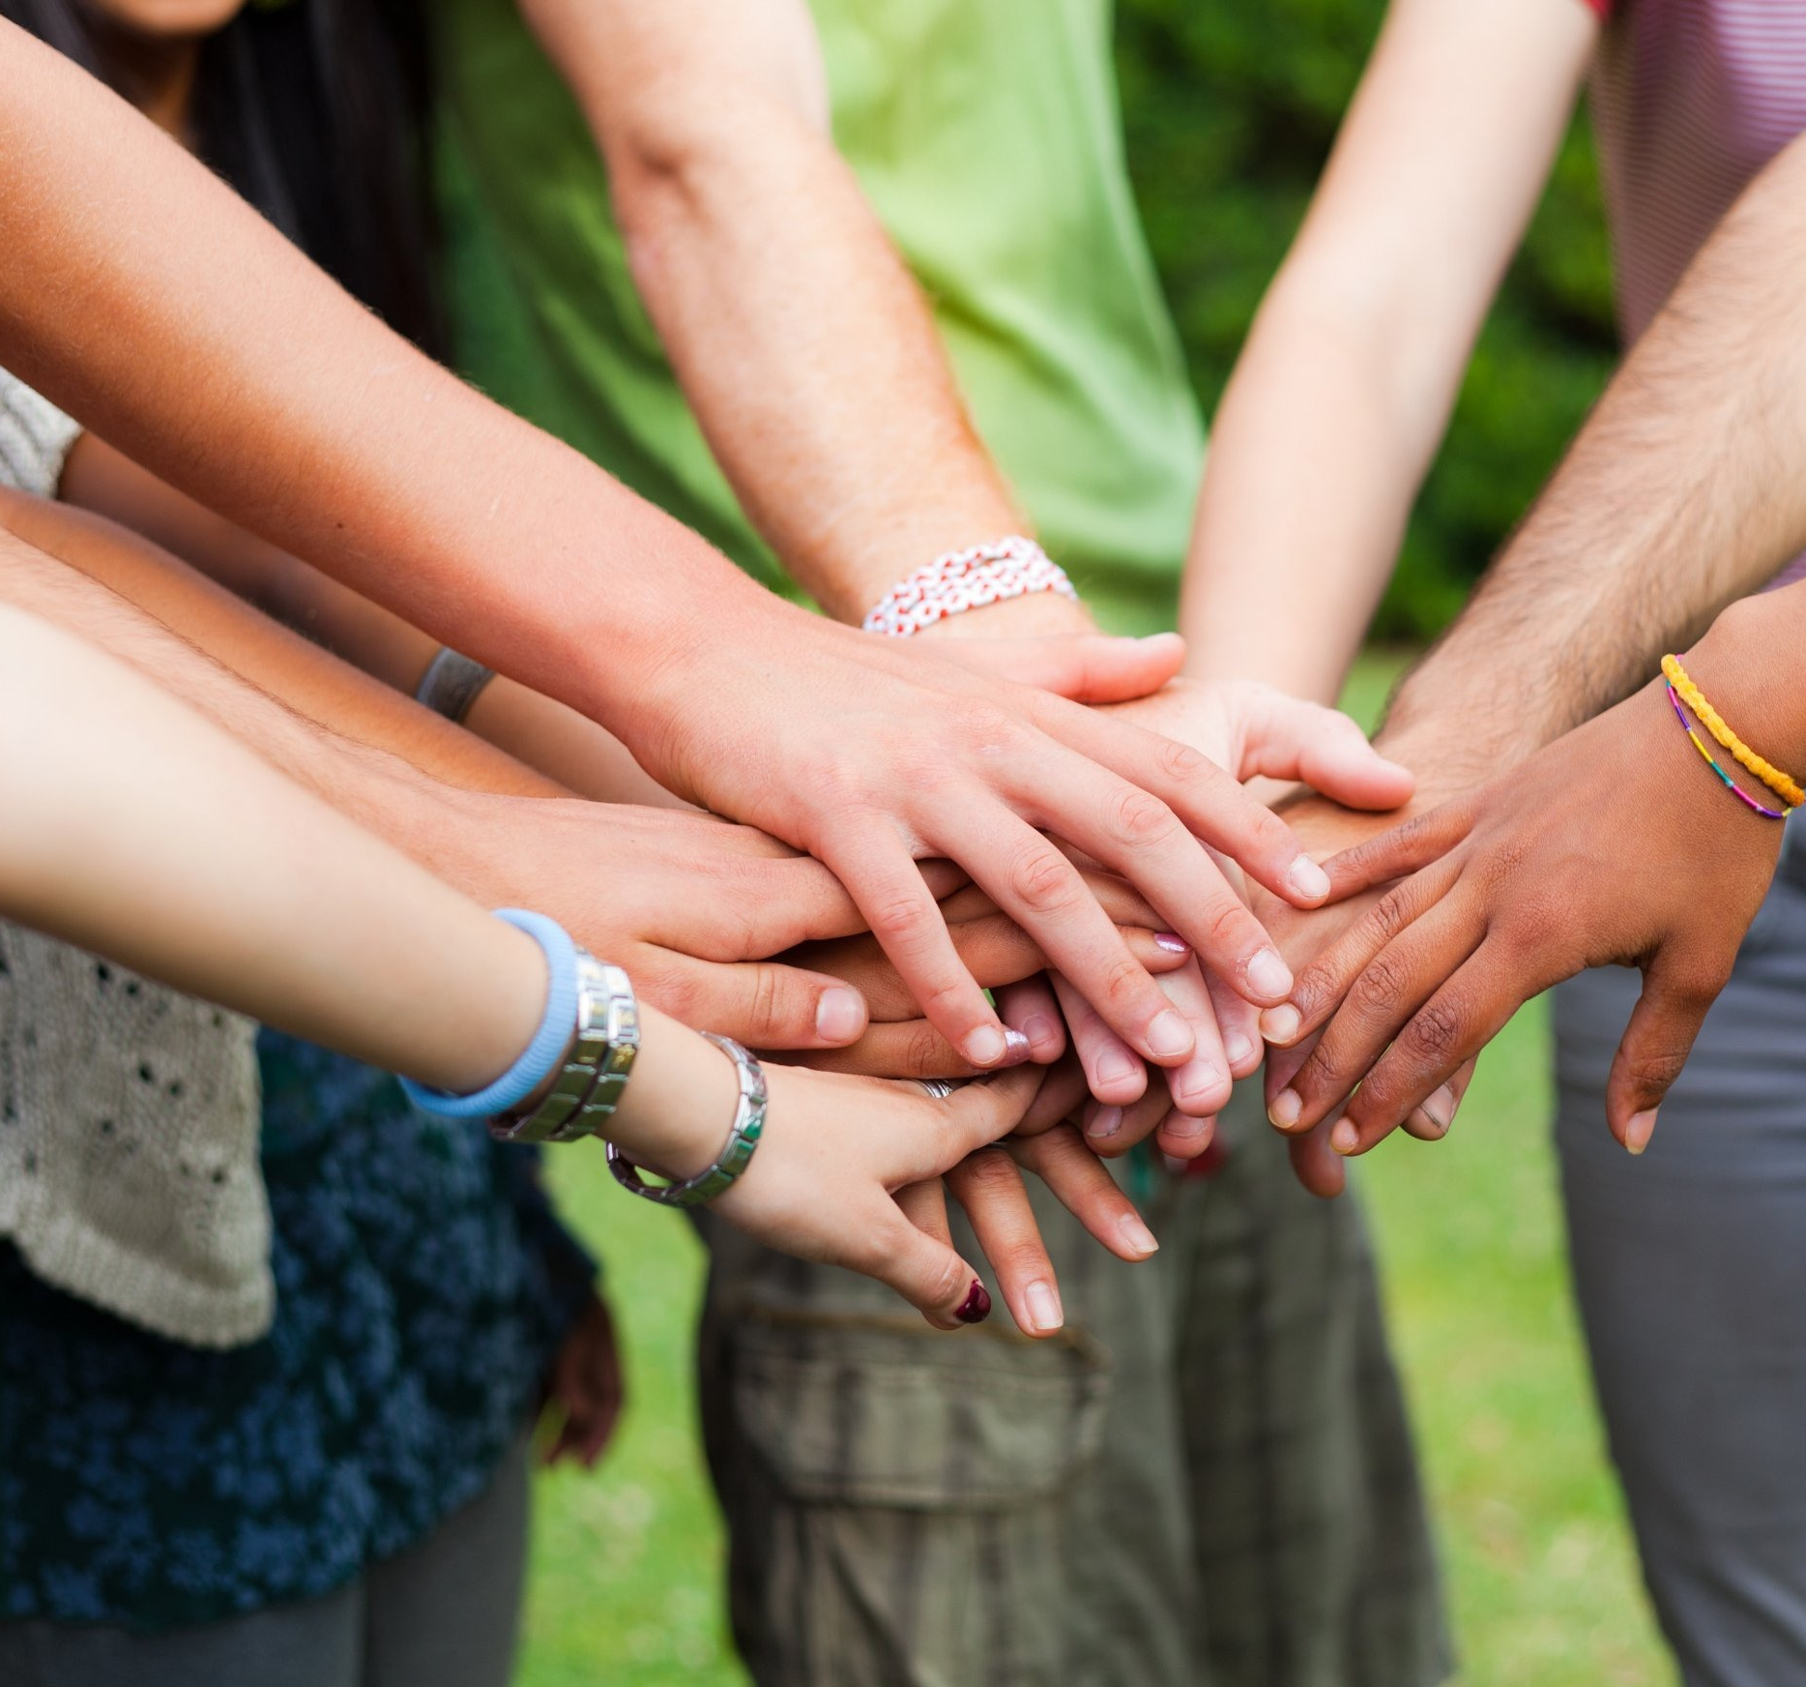
Это – главное чудо всегда, Сто открытий для всех настоящее, И любая беда – не беда, Если рядом они настоящие! Кто это?
Друзья

Slide 6
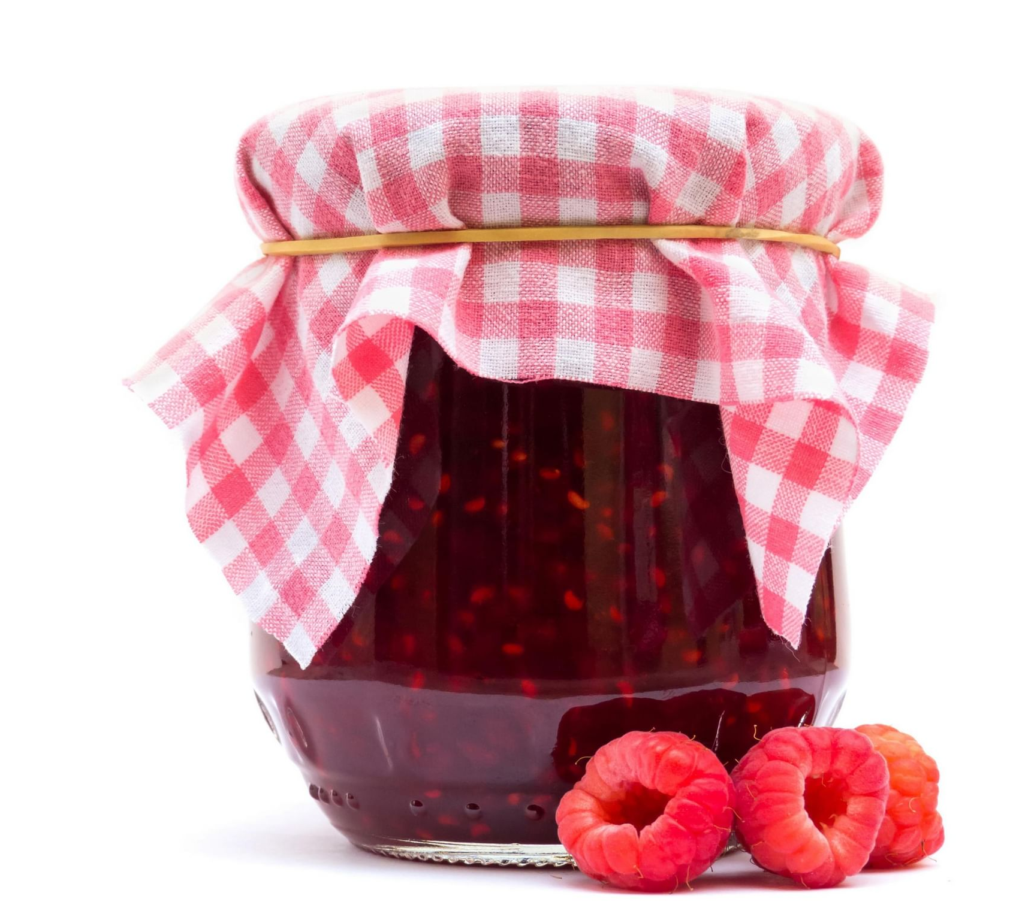
Сварит бабушка из ягод,
Что-то вкусненькое на год.
Ах, какое объеденье
Ароматное...
Варенье

Slide 7
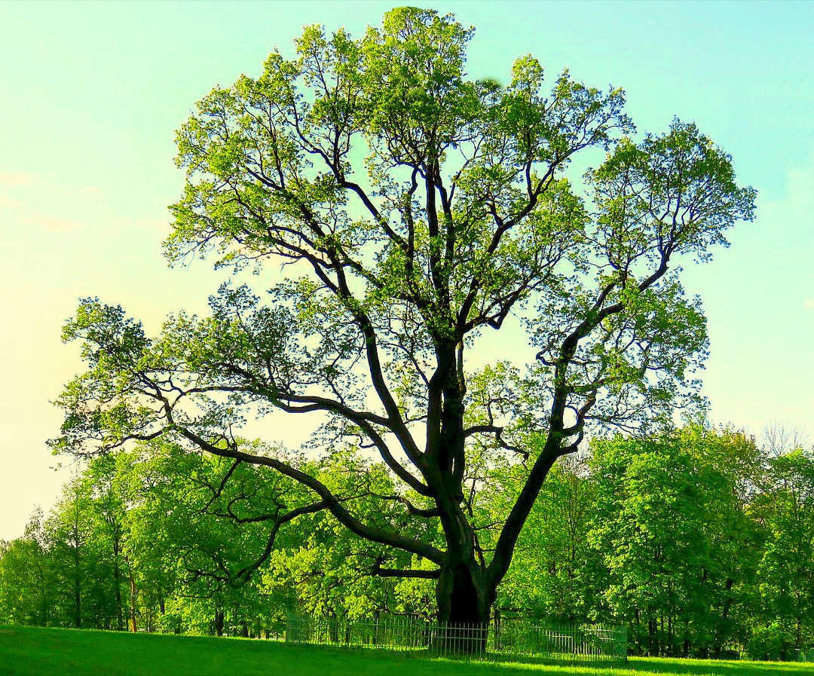
Их весной и летом, мы видели одетыми.
А осенью с бедняжек сорвали все рубашки.
Но зимние метели в меха их всех одели.
Деревья

Slide 8
Посмотрел с утра в окно,
Холод, ветер, стужа.
Но не страшно ничего
В моем новеньком …
Пальто

Slide 9
Друзья, варенье, деревья,
пальто.
Какое слово лишнее?
СФОРМУЛИРУЙТЕ ТЕМУ УРОКА

Slide 10
Разделительный
мягкий
знак

Slide 11
Работа
по
учебнику

Slide 12
Выпишите слова с разделительным мягким знаком.
Подчеркните разделительный мягкий знак одной чертой, а стоящую после него гласную – двумя.
Вьюнок, письмо, счастье, карась, вьюга.
Вьюнок, счастье, вьюга.

Slide 13
Подведем
итоги

